Slide 1
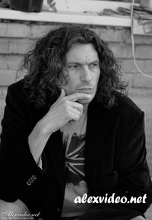
Андрій Вікторович Кузьменко (Кузьма)
Виконала учениця 9-А класу
Присяжненко Анастасія

Slide 2
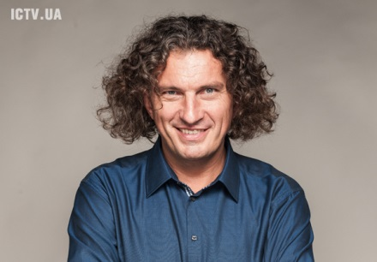
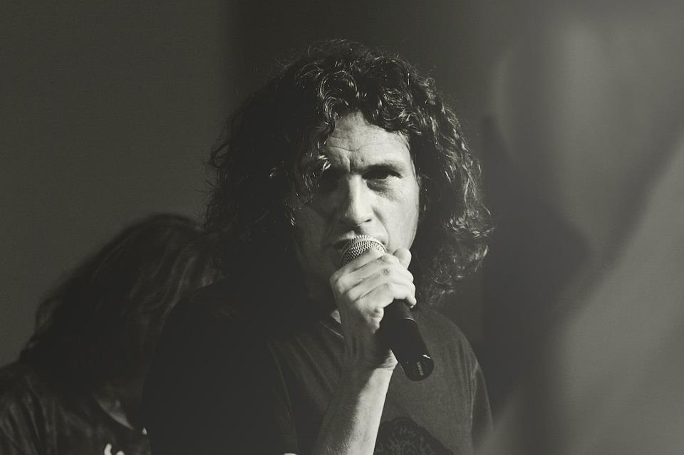
Кузьма
Народився 17 серпня 1968, Самбір, Львівська область— помер 2 лютого 2015, Лозуватка, Дніпропетровська область
Український співак, письменник, телеведучий, продюсер, актор. Лідер гурту «Скрябін».

Slide 3
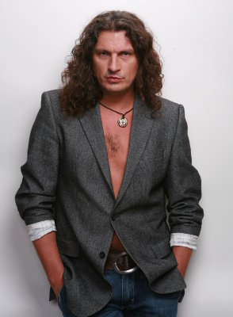
Робота
Приблизно з 2003 року Кузьменко працював ведучим програм «Шанс» і «Шиканемо» разом зі співачкою Наталею Могилевською. З того часу Андрій бере усі важелі керування проектом «Скрябін» на себе, починає творити зовсім іншу музику, ніж досі.

Slide 4
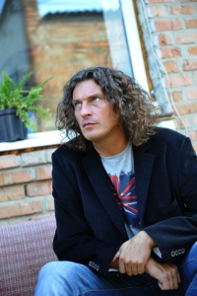
Його пісні
Спи собі сама
Старі фотографії
Пусти мене
Україна
Мам
Люди,як кораблі
Лист до друга

Slide 5
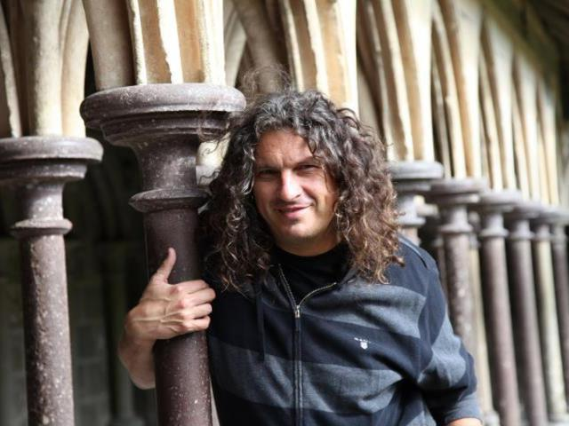
Євромайдан
Наприкінці січня 2014 року записав пісню присвячену подіям Євромайдану, зауваживши, що він підтримує людей на Майдані, але не опозицію. Протягом 2014 року допомагав військовим та пораненим у зоні АТО на сході України.

Slide 6
Загибель

